Slide 1

Gıda Mühendisliğinde Bilgisayar Uygulamaları
Mühendislik Mimarlık Fakültesi
Gıda Mühendisliği Bölümü
Prof. Dr. Farhan ALFİN
2018-2019

Slide 2
Microsoft Visio 2013
Kullanımı
Neden Visio?
Visio Nedir?
Yeni Dosya Oluşturma
Visio Arayüzü
Dosyayı kaydetme
Şekiller
Şekil ekleme

Slide 3
Diğer Office araçları ile zaten diyagram oluşturuyorum.
Neden Visio?
Office Word ve Office PowerPoint temel diyagram oluşturma yetenekleri sağlarken, Office Visio kolayca çok çeşitli diyagramlar oluşturmanıza ve birçok farklı görevi yerine getirmenize yardımcı olabilecek gelişmiş çizim araçları ve şablonlarıyla diyagram oluşturmaya adanmış bir araçtır.

Slide 4
Visio Nedir?
Visio, çeşitli veri kaynaklarından gelen karmaşık bilgileri görsel olarak sunmanıza yardımcı olur:
Hızlı bir şekilde profesyonel akış çizelgeleri, zaman çizelgeleri, süreç haritalarını, kuruluş şemaları, BT mimarisi diyagramları, kat planları ve daha fazlasını oluşturabilir.

Slide 5
Diyagramı öğelerini, doğrudan veri kaynaklarına bağlayarak diyagram veri noktalarının güncel kalmasını sağlayabilir.
Veri grafikleri kullanarak karmaşık bilgilerin görselleştirmesini basitleştirebilir.

Slide 6
Yeni Dosya Oluşturma
Visio, 75'den fazla şablon türü sunar.
Visio'yu açın.
Zaten Visio uygulamasındaysanız Dosya > Yeni’yi seçin.
Bir şablon seçin veya arayın:
  ÖNE ÇIKAN şablonlardan veya diğer kategorilerden bir şablon seçin.

Slide 7
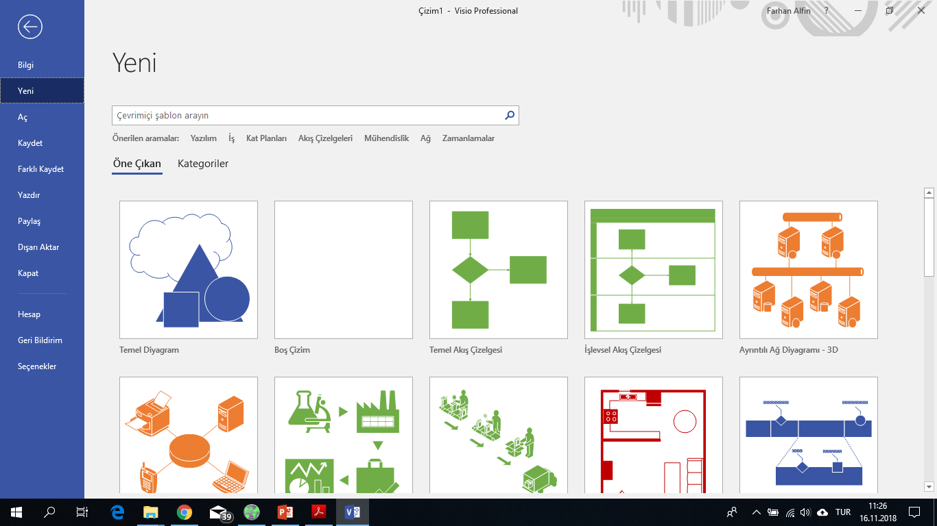

Slide 8
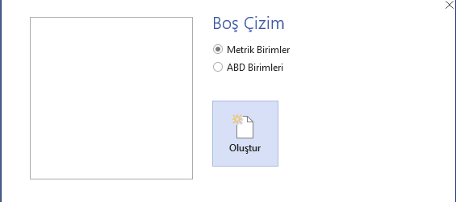
Çevrimiçi şablon arayın veya Önerilen aramalardan birini seçin.
İstenirse ölçü birimlerini seçin.
Oluştur’u seçin.

Slide 9
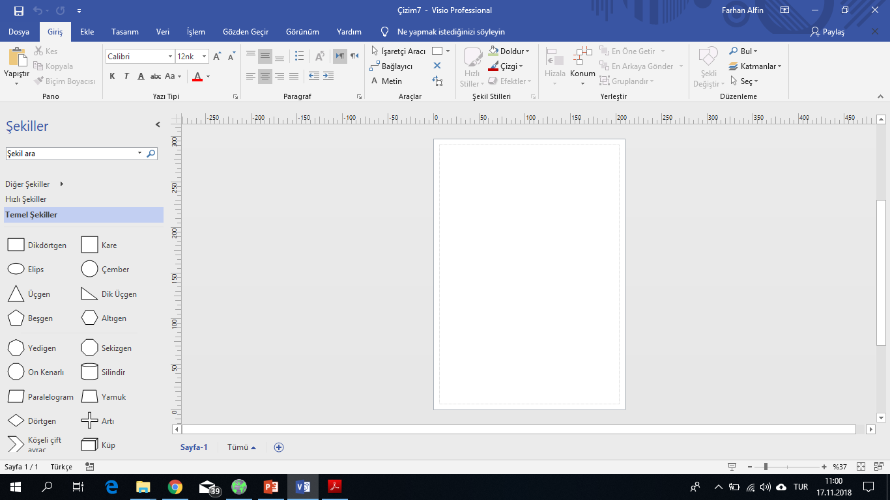
Visio Arayüzü
Başlık çubuğu
Araçlar şeriti
Çizim Sayfası
Şekiller
Çalışma sayfası
Durum çubuğu

Slide 10
Dosyayı kaydetme
Dosya menüsünden Kaydet (Ctrl+S) seçeneği tıklanır.
Dosya ilk kez kaydediliyorsa ekrana farklı kaydet penceresi gelir.
Bu pencere yardımıyla dosyayı kaydedeceğiniz sürücüyü ve kitabınıza vereceğiniz ismi belirleyebilirsiniz.

Slide 11
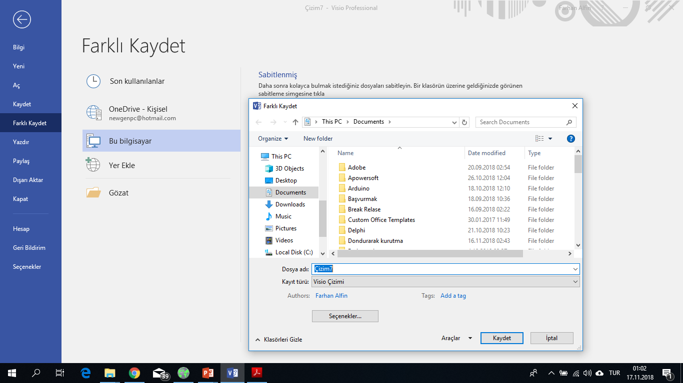

Slide 12
Dosya bir kez kaydedildikten sonra bu pencere, tekrar ekrana gelmeyecektir.
Belgenizi farklı bir konuma veya farklı bir isimle kaydetmek isterseniz dosya menüsünden Farklı Kaydet seçeneğini seçerek bu pencereye tekrar ulaşabilirsiniz.

Slide 13
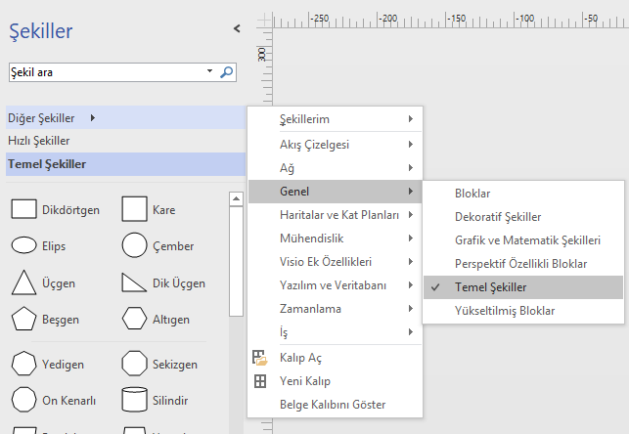
Şekiller
Şekillere göz atma
Şekiller bölmesinde Diğer Şekiller’i seçin.
Bir kategorideki kalıplara göz atmak için kategorinin üzerine gelin.

Slide 14
İstediğiniz şekilleri içeren kalıbı seçin.
Menüyü kapatmak için çizim sayfasının boş bir alanını seçin.
Bir kalıbın içerdiği şekilleri görmek için adını seçin.

Slide 15
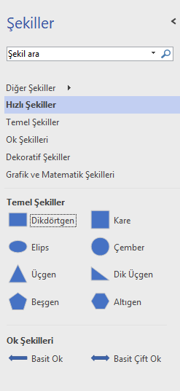
Şekil ekleme
Şekiller bölmesinde bir kategori seçin:
Diğer Şekiller, Hızlı Şekiller,...
Bir şekil seçip çizim sayfasına sürükleyin.

Slide 16
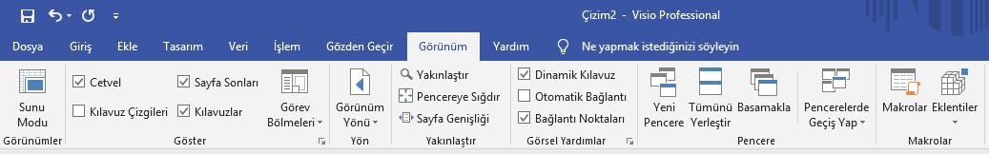
Şekiller Otomatik olarak bağlama
Şeklin çevresinde Otomatik Bağlantı okları görünene kadar şeklin üzerinde durun.
Otomatik bağlantı oklarını göremiyorsanız
Görünüm > Otomatik Bağlantı’yı seçin.

Slide 17
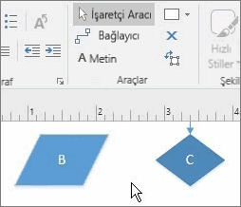
Şekilleri bağlama
Giriş > Bağlayıcı’yı seçin.
Bir bağlayıcıyı bir şekilden diğerine sürükleyin.
İşiniz bittiğinde İşaretçi Aracı’nı seçin.

Slide 18
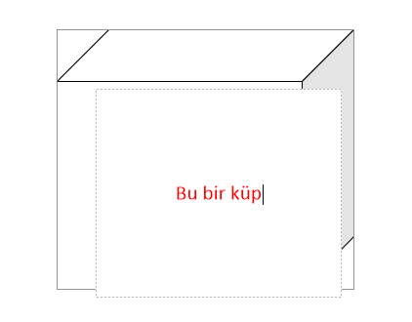
Şekle metin ekleme
Şekli seçin.
Metni yazın. Bir şekil seçildiğinde ve yazmaya başladığınızda, Visio metni seçilen şekle ekler.

Slide 19
Metni biçimlendirmek için aşağıdakilerden birini yapabilirsiniz:
  Giriş sekmesinde, Yazı Tipi grubunda yazı tipi özelliklerini ayarlayın.
  Giriş sekmesinde, Paragraf grubunda hizalamayı ve diğer özellikleri ayarlayın.
İşiniz bittiğinde, şeklin dışına tıklayın veya Esc tuşuna basın.

Slide 20
Şekilleri Seçme
Çoğu zaman taşıma gibi diğer şeyleri yapmak, döndürmek veya Visio 2016 çizimlerinde şekilleri yeniden boyutlandırma önce şekiller seçmek zorunda.
Visio'da, şekilleri bir Kement aracıyla alanına göre bir kerede seçebilir veya sayfadaki tüm şekilleri seçin.

Slide 21
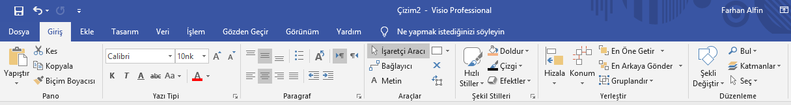
Tek şekil seçme
Giriş sekmesinde, Araçlar grubunda İşaretçi Aracı'nı tıklatın.
Çizim sayfasında işaretçi dört başlı oka dönüşene kadar şeklin üzerinde durun ve şekli tıklatın.

Slide 22
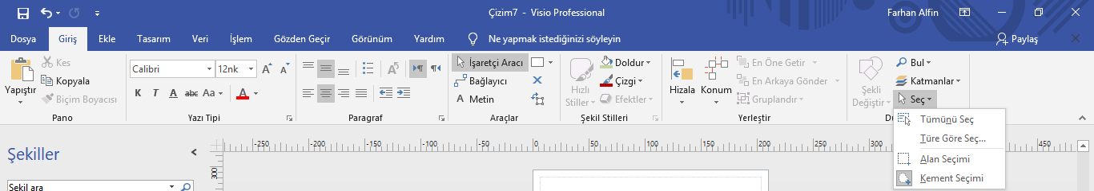
Alan Seçimi ile birden çok şekil seçme
Giriş sekmesinde, Düzenleme grubunda Seç'i tıklatıp Alan Seçimi'ni seçin.
İşaretçiyi seçmek istediğiniz şekillerin sol üst tarafına getirip şekillerin çevresinde bir seçim ağı oluşturmak için sürükleyin.

Slide 23
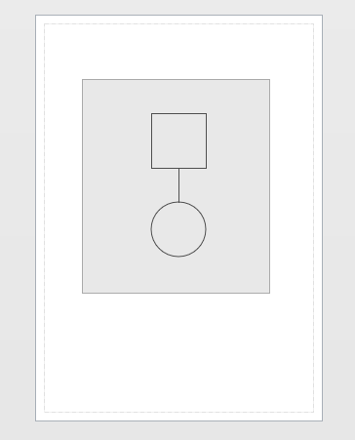
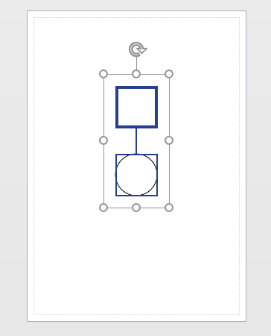
Şekilleri seçtikten sonra seçtiğiniz şekillerin çevresinde mavi tutamaçlar, tek tek şekillerin çevresinde de eflatun çizgiler görürsünüz.

Slide 24
Serbest Şekil Seçim ile birden çok şekil seçme
Giriş sekmesinde, Düzenleme grubunda Seç'i tıklatıp Kement Seçim'i seçin.
Seçmek istediğiniz şekillerin çevresine serbest biçim bir seçim ağı sürükleyin.
Birden çok şekli seçtiğinizde seçili şekillerin çevresinde mavi seçim tutamaçları görüntülenir.

Slide 25
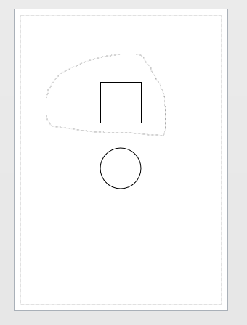
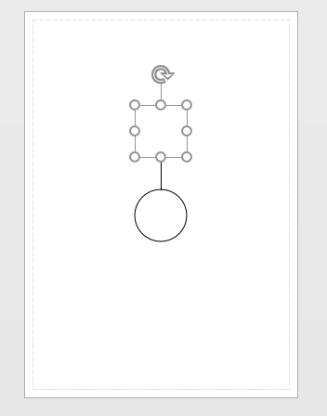

Slide 26
Şekilleri Taşıma
Visio 2016 yardımcı olmak için çeşitli yollar sunar şekiller tam olarak istediğiniz yere getirin.

Slide 27
Farenizi kullanarak şekilleri taşıma
Taşımak istediğiniz tüm şekilleri seçin.
İşaretçiyi şekillerden birinin üzerinde tutun. Dört başlı bir ok görünür.
Şekilleri yeni konumuna sürükleyin.
Seçili şekillerin tümü özgün konumlarından eşit bir uzaklığa taşınır.

Slide 28
İpucu: Şekillerin hareketini yatay veya dikey olarak sınırlamak için SHIFT tuşunu basılı tutarak şekilleri sürükleyin. Şekilleri çizimdeki başka bir sayfaya taşımak için şekilleri sayfa sekmesine sürükleyin.

Slide 29
Ok tuşlarını kullanarak şekilleri sürükleme
Taşımak istediğiniz tüm şekilleri seçin.
Aşağıdakileri yapın:
  Bir şekil, tutturma, kılavuz çizgi veya cetvel onay işareti gibi mümkün sonraki konuma taşımak için ok tuşuna basın.

Slide 30
  Şeklin birleşebileceği hiçbir konum yoksa ok tuşuna basılması şekli tek tıklatmayla cetvelde taşır.
  Şekli bir piksel taşımak için ok tuşuna basarken SHIFT tuşunu basılı tutun.

Slide 31
Şekilleri Yeniden Boyutlandırma
Fareyle 2 boyutlu (2B) şekli (dikdörtgen gibi) yeniden boyutlandırma
Yeniden boyutlandırmak istediğiniz tüm şekilleri seçin.
Şekil istediğiniz boyutta olana kadar seçim tutamacını sürükleyin. Şekli orantılı olarak yeniden boyutlandırma amacıyla köşe tutamacını sürükleyin.

Slide 32
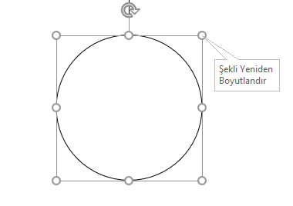
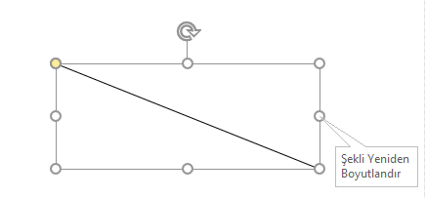

Slide 33
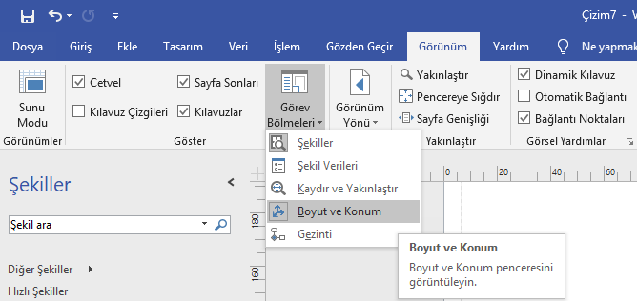
Şekli Boyut ve Konum penceresini kullanarak yeniden boyutlandırma
Taşımak istediğiniz tüm şekilleri seçin.
Görünüm sekmesinde, Göster grubunda Görev Bölmeleri'ni tıklatıp Boyut ve Konum'u seçin.

Slide 34
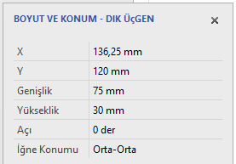
Boyut ve Konum penceresinde Genişlik, Yükseklik veya Uzunluk kutularına yeni değerleri yazın.

Slide 35
Şekilleri döndürme veya çevirme
Şekilleri dereceli olarak döndürebilir, yatay veya dikey çevirebilir, döndürme tutamacını kullanarak döndürebilirsiniz.

Slide 36
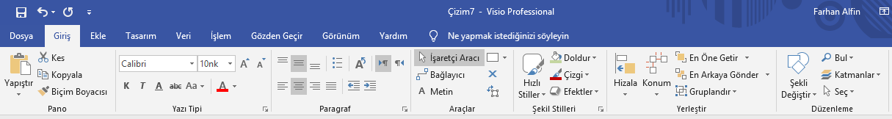
Şekli 90 derece döndürme
Döndürmek istediğiniz şekli seçin.
Aşağıdakilerden birini yapın:
  Şekli saatin tersi yönde döndürmek için Giriş sekmesinde, Yerleştir grubunda Konum'u tıklatın, Şekil Döndür'ün üzerine gelin ve 90º Sola Döndür seçeneğini belirleyin.

Slide 37
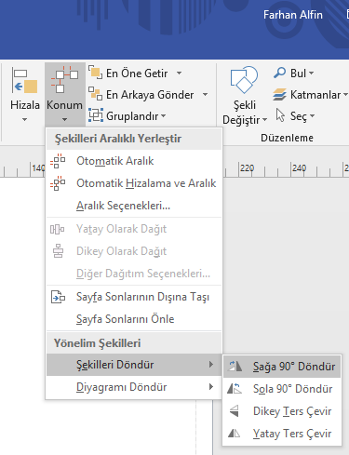
  Şekli saat yönünde döndürmek için Giriş sekmesinde, Yerleştir grubunda Konum'u tıklatın, Şekil Döndür'ün üzerine gelin ve 90º Sağa Döndür seçeneğini belirleyin.

Slide 38
Şekli dikey çevirme
Çevirmek istediğiniz şekli seçin.
Giriş sekmesinde, Yerleştir grubunda Konum'u tıklatın, Şekil Döndür'ün üzerine gelin ve Dikey Çevir seçeneğini belirleyin.

Slide 39
Şekli yatay çevirme
Çevirmek istediğiniz şekli seçin.
Giriş sekmesinde, Yerleştir grubunda Konum'u tıklatın, Şekil Döndür'ün üzerine gelin ve Yatay Çevir seçeneğini belirleyin.

Slide 40
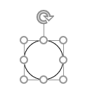
Döndürme tutamacı kullanarak şekli döndürme
Döndürmek istediğiniz şekli seçme
Döndürme tutamacını sürükleyin.
  Şekil iğne çevresinde döner. İğneyi taşımak için işaretçiyi döndürme tutamacı üzerinde tutup iğne üzerinde hareket ettirin ve yeni konuma sürükleyin.

Slide 41
  Döndürme tutamacı sürüklendiği sırada imleci seçimden ne kadar uzağa sürüklerseniz döndürme artışı da o kadar ince (küçük) olacaktır.

Slide 42
Şekli Boyut ve Konum penceresini kullanarak dereceli döndürme
Döndürmek istediğiniz şekli seçme
Görünüm sekmesinde, Göster grubunda Görev Bölmeleri'ni tıklatıp Boyut ve Konum'u seçin.
Boyut ve Konum penceresinde Açı kutularına yeni değerleri yazın.

Slide 43
Visio’da biçimlendirme
Şekli biçimlendirme
Biçimlendirmek istediğiniz şekli seçin.
Giriş sekmesindeki seçeneklerden birini belirleyin:
  Şekil Stilleri: Bir stil seçin.

Slide 44
  Dolgu: Bir renk, Dolgu Yok veya Diğer Renkler’i seçin. Seçeneklerin tümünü görmek için Dolgu Seçenekleri öğesini seçin.
  Çizgi: Rengi, kalınlığı veya çizgi türünü seçin. Seçeneklerin tümünü görmek için Çizgi Seçenekleri öğesini seçin.
  Efektler: Bir efekt seçin: Gölge, Yansıma, Parlama, Yumuşak Kenarlar, Eğim, 3-B Döndürme.

Slide 45
Çizim sayfasına metin ekleme
Giriş sekmesindeki Araçlar grubunda, Metin’i seçin veya Ctrl+2 tuşlarına basın.
Metin kutusu oluşturmak için sayfanın herhangi bir yerini tıklatın veya metin kutusunu istediğiniz boyuta getirmek için tıklatın ve sürükleyin-.

Slide 46
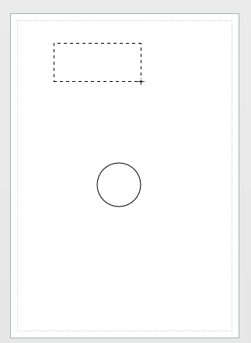
Metni yazın.
Metni biçimlendirmek için aşağıdakilerden birini yapabilirsiniz:
  Giriş sekmesinde, Yazı Tipi grubunda yazı tipi özelliklerini ayarlayın.
  Giriş sekmesinde, Paragraf grubunda hizalamayı ve diğer özellikleri ayarlayın.

Slide 47
Sayfada boş bir alanı tıklatın veya bitirmek için ESC tuşuna basın.
Metin eklemeyi tamamladığınızda Giriş sekmesindeki Araçlar grubunda İşaretçi Aracı’nı seçin veya Ctrl+1 tuşlarına basın.

Slide 48
Metin düzenleme
Düzenlemek istediğiniz metni çift tıklatın.
Metni düzenleyin.
Sayfada boş bir alanı tıklatın veya bitirmek için ESC tuşuna basın.

Slide 49
Metni taşıma veya döndürme
Şekilde
Giriş sekmesinin Araçlar grubunda Metin Bloğu aracına tıklayın.
metin bloğu seçmek için şekli tıklatın.

Slide 50
Metin bloğunu taşımak için metni sürükleyin.
Giriş sekmesinde, Araçlar grubunda İşaretçi Aracı 'na tıklayın.
İşaretçi Aracı’na yeniden geçtikten sonra, metin şekille ilgili aynı konumu korur. Metni sürüklemek için İşaretçi Aracı'nı kullanırsanız, metin artık şeklin üzerinde olmasa bile şekil de taşınır. Metni şekilden bağımsız olarak taşımak için, Metin Bloğu aracını kullanın.

Slide 51
Metni taşıma veya döndürme
Sayfada
Giriş sekmesinde, Araçlar grubunda İşaretçi Aracı 'na tıklayın.
Metni tıklatın ve taşımak için sürükleyin ya da metni döndürmek için döndürme tutamacını sürükleyin. İşaretçi bir döndürme tutamacı üzerinde olduğunda daire oluşturan bir oka dönüşür.

Slide 52
Sayfa tasarlama ve biçimlendirme

Slide 53
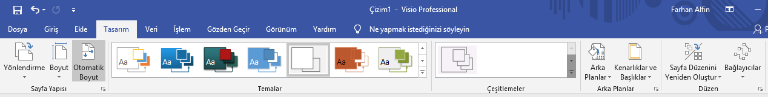
Sayfa boyutunu ve yönünü ayarlama
Tasarım sekmesinde, Sayfa Yapısı grubunda, Yönlendirme'yi veya Boyut'u tıklatın.

Slide 54
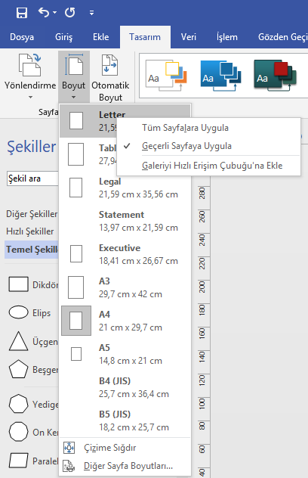
Geçerli sayfaya, uygulama veya sağ tıklatın ve boyutunu veya yönlendirmesini belgenin tamamında kullanmak istiyorsanız, tüm sayfalar için Uygula ' yı tıklatın, listedeki bir seçeneği tıklatın.

Slide 55
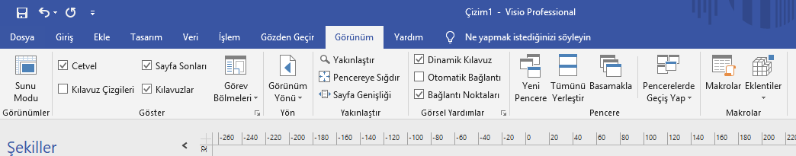
Cetvelleri gösterme veya gizleme
Cetvel’i göstermek için Görünüm’ü seçip Cetvel onay kutusunu seçin.
Cetvel’i gizlemek için Görünüm’ü seçip Cetvel onay kutusunun işaretini kaldırın.

Slide 56
Kılavuzlarla çalışma
Kılavuzlar’ı göstermek için Görünüm’ü seçip Kılavuzlar onay kutusunu seçin.
Kılavuzlar’ı gizlemek için Görünüm’ü seçip Kılavuzlar onay kutusunun işaretini kaldırın.

Slide 57
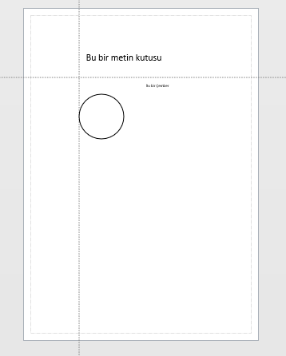
Yatay ya da dikey cetvelden çizim sayfasına bir kılavuz sürükleyin.
Şekildeki bir bağlantı noktası kılavuzla birleşene kadar şekli kılavuza sürükleyin.
Bir kılavuza bağlı şekilleri taşımak için kılavuzu sürükleyin.
Bir kılavuzu kaldırmak için seçin ve Delete tuşuna basın.

Slide 58
Kılavuz çizgilerini gösterme veya gizleme
Kılavuz Çizgileri’ni göstermek için Görünüm’ü seçip Kılavuz Çizgileri onay kutusunu seçin.
Kılavuz Çizgileri’ni gizlemek için Görünüm’ü seçip Kılavuz Çizgileri onay kutusunun işaretini kaldırın.

Slide 59
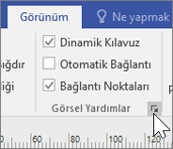
Şekilleri kılavuz çizgilerine, kılavuzlara ve cetvellere uydurma
Görünüm > Diğer > Birleştir ve Tutkalla’yı seçin.

Slide 60
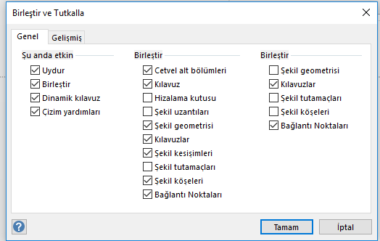
İstediğiniz Birleştirme seçeneklerini belirleyin.
  Şekilleri kılavuz çizgilerine uydurmak için Kılavuz Çizgileri’ni seçin.
  Şekilleri kılavuzlara uydurmak için Kılavuzlar’ı seçin.
  Şekilleri cetvellere uydurmak için Cetvel alt bölümleri’ni seçin.
Tamam’ı seçin.

